Slide 1
LA LIRE
Iris Caminiti
Serena Lucci
Jean Lys Marguetchy
Ginevra Vadalà

Slide 2
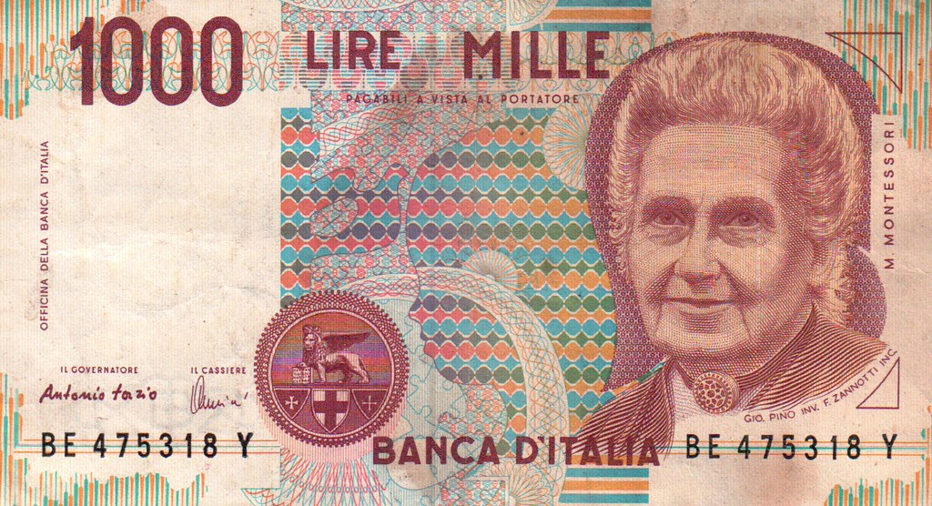
La lirA
La lira est une unité monétaire, dont la Valeur et les subdivisions ont varié suivant les pays et les époques. La lire italienne (ITL), est l'ancienne unité monétaire de l’Italie émise du 17 Mars 1861 au 28 février 2002, une lire italienne est divisée en 100 centimes et le symbole représentant la lire est le suivant : « £ » , qui est remplacée par l'Euro (€) à cette date.
Un exemple de billet de 1000 lires

Slide 3
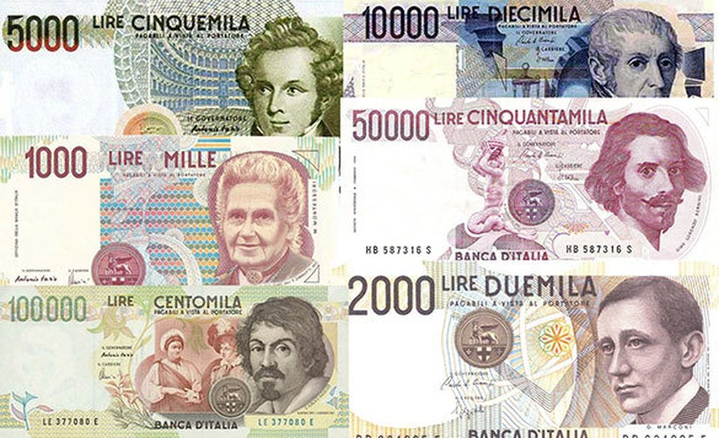
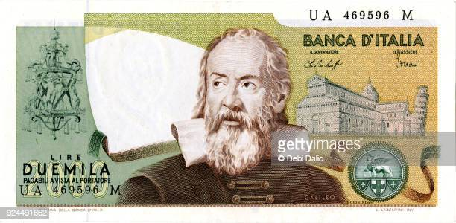
Après la Révolution française, divers pays ont introduit le système décimal qui a ensuite été utilisé dans presque toutes les nations européennes, y compris l'Italie.
La monnaie de base adoptée par l'Italie était la lire, cette fois divisée en dixièmes et cents et avec de nombreux multiples; le maximum atteint était dans le billet récent de 500 000 lires.
En 1806, Napoléon a conçu la lire italienne, mais la première livre officielle a été vendue en 1808 à la Monnaie de Milan et pesait 5 grammes avec un titre de 900 millièmes.
Dans le Piémont, les premières pièces décimales portent la date de 1816 (Vittorio Emanuele I a régné) mais la première lire piémontaise porte l'effigie de Carlo Felice et la date de 1823.
En 1861, après l'unification de l'Italie, la lire piémontaise devint la lire italienne et l'année suivante, le 24 août 1862, elle devint monnaie courante et remplaça toutes les autres monnaies circulant dans les différents états d'avant l'unification. Toujours à cette date, les nouvelles caractéristiques de la lire ont été établies: 5 grammes d'argent d'une finesse de 835 millièmes suivant le système: 1 lire = 0,29 gramme d'or fin ou = 4,495 grammes d'argent fin.

Slide 4
En 1866, le Corso Forzoso fut décrété, c'est-à-dire la non-convertibilité entre la lire papier et le métal précieux.
En raison de l'inflation et de l'augmentation continue du prix des métaux précieux, la lire a continué de perdre du terrain face à l'or.
En 1927, le gouvernement déclara la convertibilité de la lire avec ce ratio:
1 lire = 0,07919 gramme d'or fin. En 1936, une nouvelle dévaluation a porté la valeur à 0,04677 gramme.
La dernière lire en argent porte la date de 1917 et depuis lors, l'utilisation de l'argent n'était plus réservée qu'aux multiples.

Slide 5
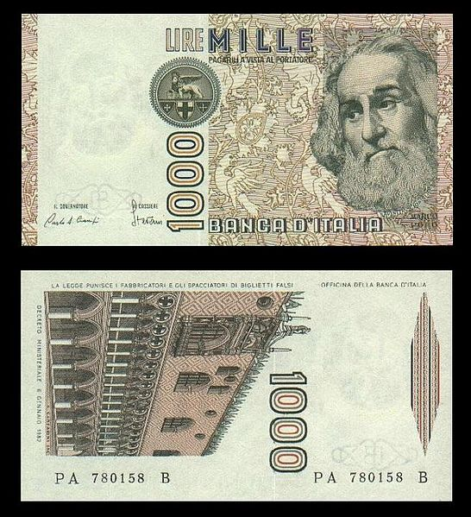
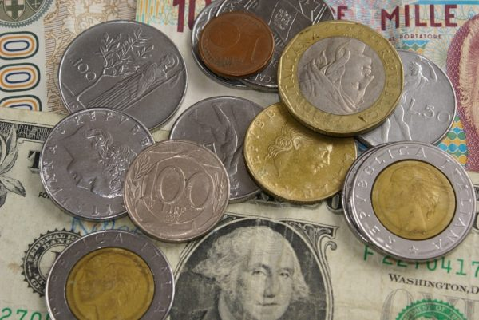
Après la Première Guerre mondiale, nous avons la Lira frappée en nickel puis en acier.
Avec l'avènement de la République, un alliage d'aluminium a été utilisé pour la Lira: Italma. La première lire républicaine porte la date de 1946, change de conception et de forme en 1951 et est frappée jusqu'en 1959.
Depuis 1968, la frappe a été reprise non pas pour la circulation, mais uniquement pour être incluse dans la Série pour collectionneurs de la Monnaie d'Italie.

